Slide 1
Beter met Christus te sterven, dan zonder Hem te leven
Wat is er zo erg?
Stefanus getuigt
Achter Christus aan

Slide 2
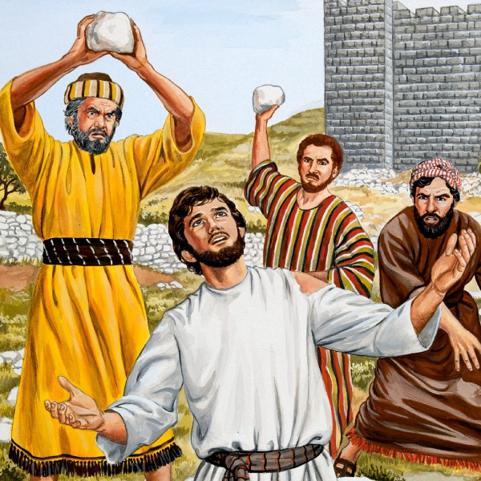
Beter met Christus te sterven, dan zonder Hem te leven

Slide 3
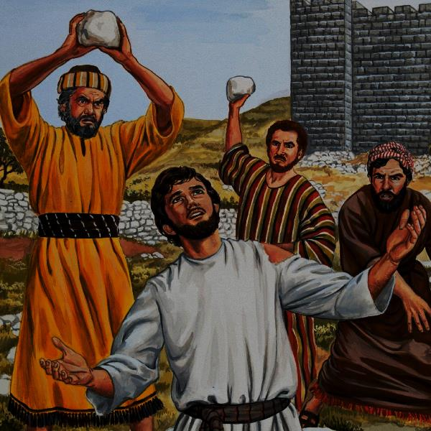
Beter met Christus te sterven, dan zonder Hem te leven
Wat is er zo erg?
Een broeder van ons dood gestenigd

Slide 4
Beter met Christus te sterven, dan zonder Hem te leven
Wat is er zo erg?
Een broeder van ons dood gestenigd
Mensen die een ander dood stenigen

Slide 5
Beter met Christus te sterven, dan zonder Hem te leven
Wat is er zo erg?
Een broeder van ons dood gestenigd
Mensen die een ander dood stenigen
Haat tegen Christus in de Hemel

Slide 6
Beter met Christus te sterven, dan zonder Hem te leven
Wat is er zo erg?
Stefanus getuigt
Achter Christus aan

Slide 7

Beter met Christus te sterven, dan zonder Hem te leven

Slide 8
Beter met Christus te sterven, dan zonder Hem te leven
Martus = getuige

Slide 9
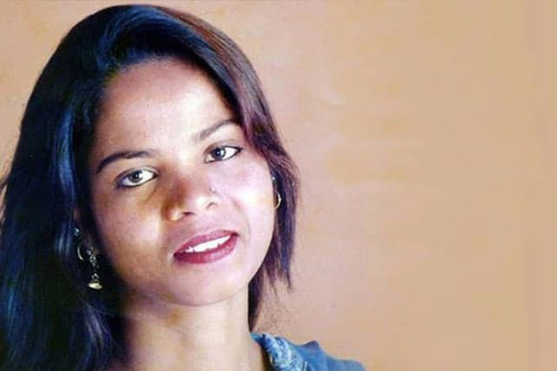
Beter met Christus te sterven, dan zonder Hem te leven

Slide 10

Beter met Christus te sterven, dan zonder Hem te leven

Slide 11
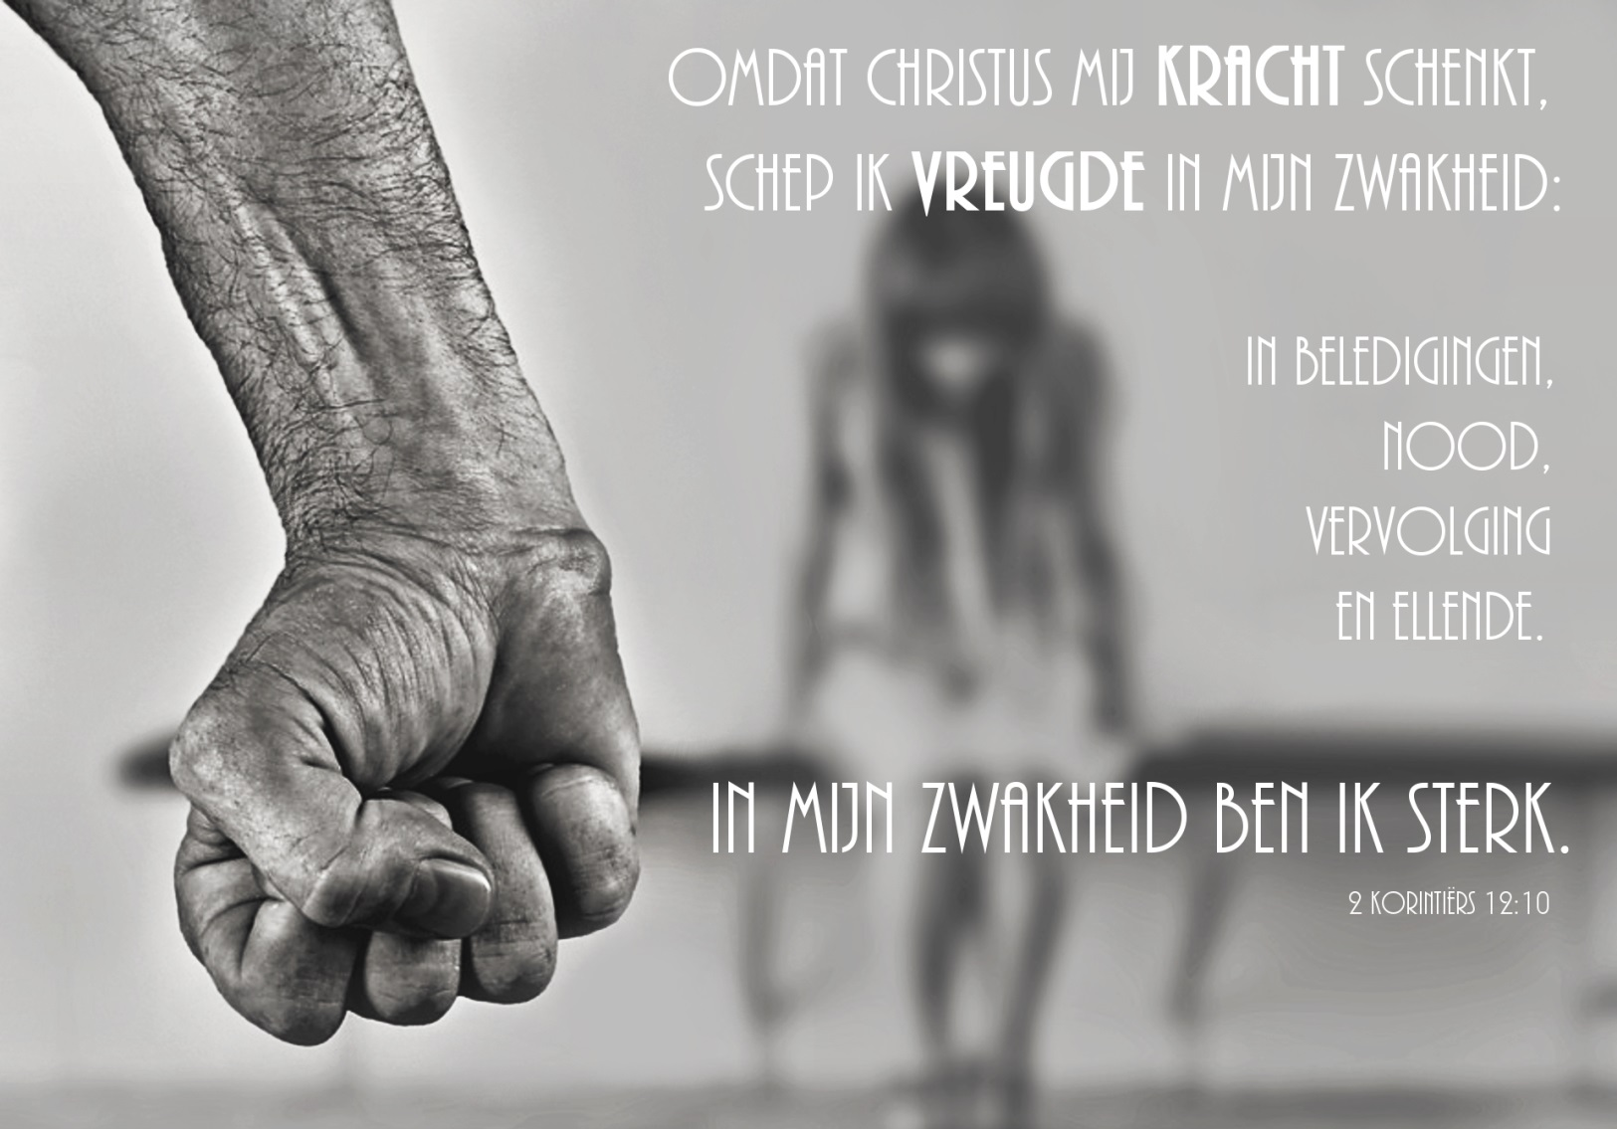
Beter met Christus te sterven, dan zonder Hem te leven

Slide 12
Beter met Christus te sterven, dan zonder Hem te leven
Wat is er zo erg?
Stefanus getuigt
Achter Christus aan

Slide 13
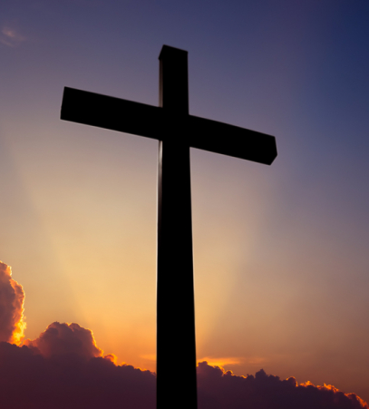
Beter met Christus te sterven, dan zonder Hem te leven
Achter Christus aan
Buiten de poort van de stad
Gebed: Heer Jezus ontvang mijn geest
Vader, vergeef het hun

Slide 14
Beter met Christus te sterven, dan zonder Hem te leven
Liefde is de kracht van het martelaarschap

Slide 15

Beter met Christus te sterven, dan zonder Hem te leven

